Slide 1

大学物理规范作业
总（19）

Slide 2
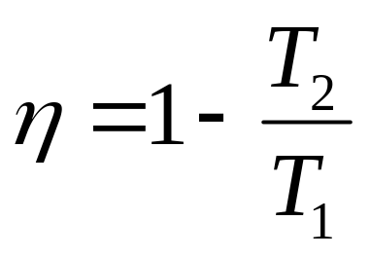
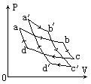
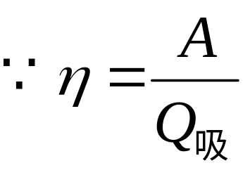
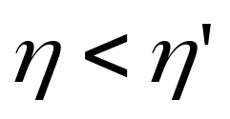
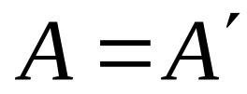
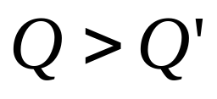
一、选择题
1.某理想气体分别进行了如图所示的两个卡诺循环abcd和a‘b’c‘d’，且两循环曲线所围面积相等。若两循环的效率及每次在高温热源处吸收的热量分别用η、Q及η‘、Q’表示，则【 】。
B
（A）η<η′ , Q<Q′ ; （B） η<η′ , Q>Q′ ;
（C） η>η′ , Q<Q′ ; （D） η>η′ , Q>Q′ 。
分析：由
知
又依题意：
知

Slide 3
C
2.下列所述，不可逆过程是（ ）。
（A）不能反向进行的过程； （B）系统不能回复到初态的过程； （C）有摩擦存在的过程或非准静态过程；（D）外界有变化的过程。
一个系统，由一个状态出发经过某一过程达到另一状态，如果存在另一个过程，它能使系统和外界完全复原（即系统回到原来状态，同时消除了原过程对外界引起的一切影响）则原来的过程称为可逆过程；
分析：
反之，如果物体不能回复到原来状态或当物体回复到原来状态却无法消除原过程对外界的影响，则原来的过程称为不可逆过程。
在热现象中，可逆过程只有在准静态和无摩擦的条件下才有可能。无摩擦准静态过程是可逆的。

Slide 4
3.关于热功转换和热量传递过程，有下列叙述
（1）功可以完全变为热量，而热量不能完全变为功；（2）一切热机的效率只能小于1； （3）热量不能从低温物体向高温物体传递； （4）热量从高温物体向低温物体的传递是不可逆的。
A
以上这些叙述（ ）
(2)(4)正确； (B) (2)(3)(4)正确；
(C) (1)(3)(4)正确； (D) 全部正确。
分析：等温过程热量可以完全变为功，但会引起外界发生变化。
热量可以从低温物体向高温物体传递，但不能自动的从低温物体向高温物体传递。

Slide 5

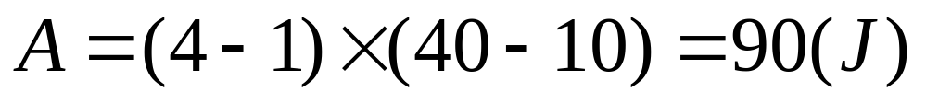
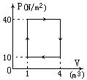
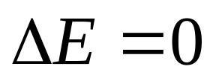
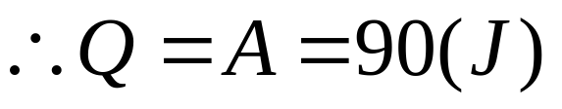
二、填空题
1.气体经历如图所示的一个循环过程，在这个循环中，外界传给气体的热量是 J。
解：系统对外所作的功等于曲线所包围的面积
循环过程

Slide 6
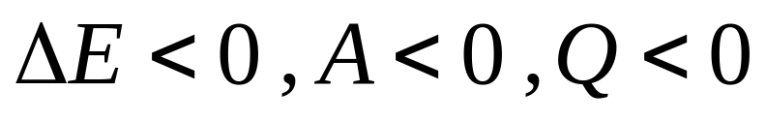

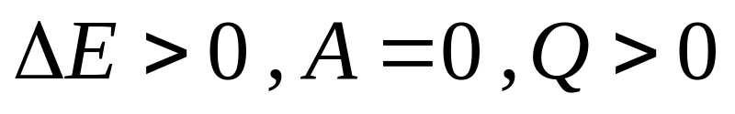
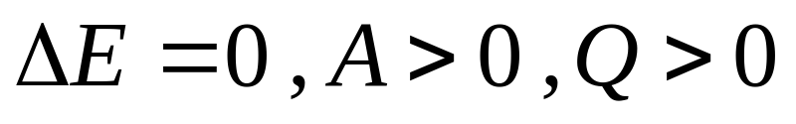
2.一定量的理想气体经历循环过程用图示V-T曲线表示，则此循环过程中，气体从外界吸热的分过程是：
过程。
ab , bc
解：
c→a 等压降温
b→c 等容升温
a→b 等温膨胀

Slide 7


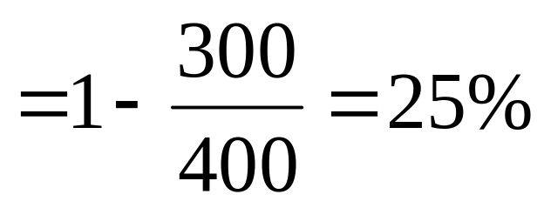
3.一定量的理想气体，在P-T图上经历一个如图所示的循环过程（a→b→c→d→a），其中a→b、c→d两个过程为绝热过程，则该循环的效率是 。
25%
解：
由图可知该循环为卡诺循环，因此效率为:

Slide 8
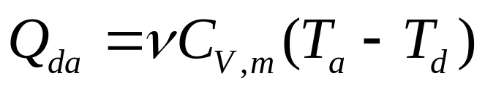
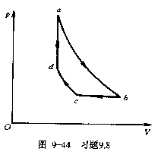
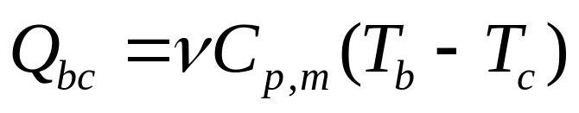
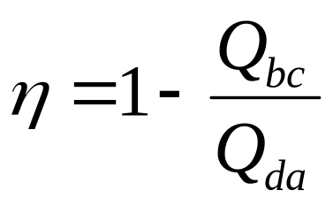
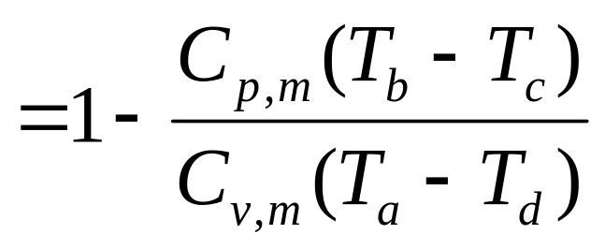
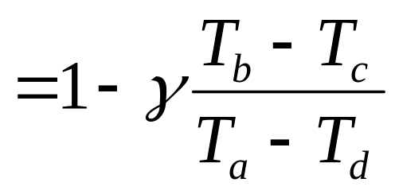
三、计算题
1.图9—44所示为一理想气体循环过程图，其中ab、cd为绝热过程，bc为等压过程，da为等体过程．已知T_{a}、T_{b}、T _{c} 和T _{d}以及气体的热容比γ．求循环的效率η。
解：
吸热
放热

Slide 9
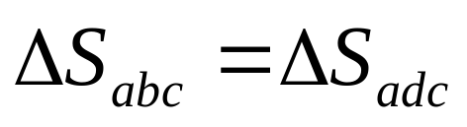
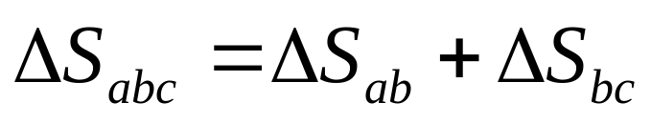

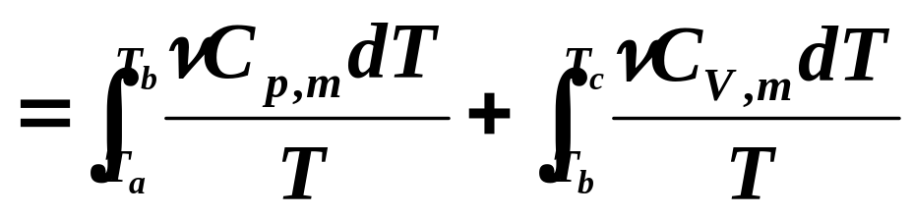
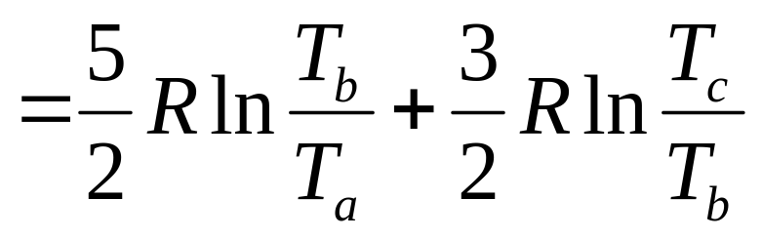
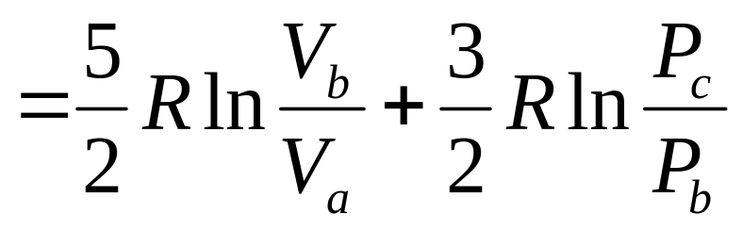
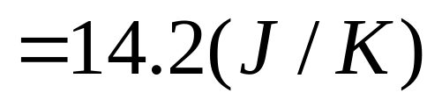
2. 1mol单原子理想气体经历图示二个平衡过程：abc和adc，分别计算这二个过程的熵增ΔS。
解：
熵是状态量，

Slide 10
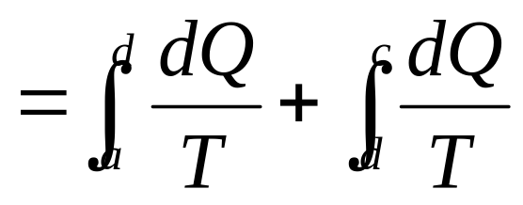
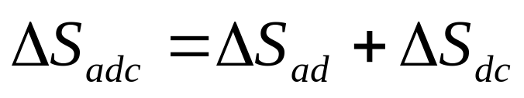
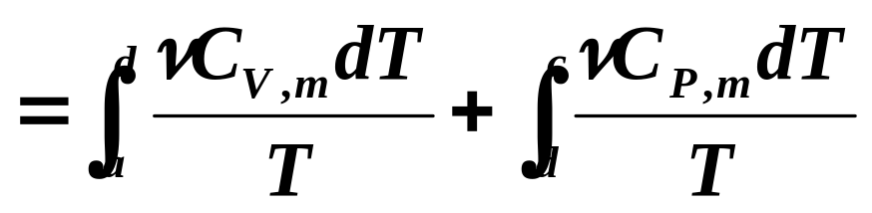
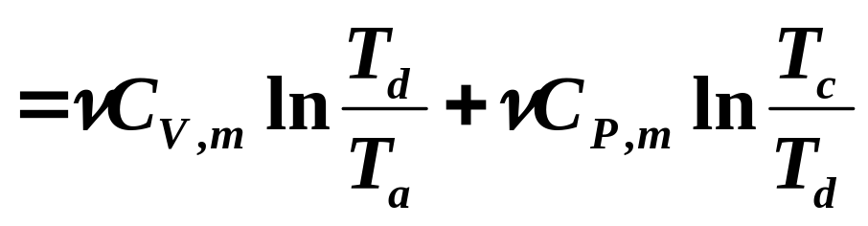
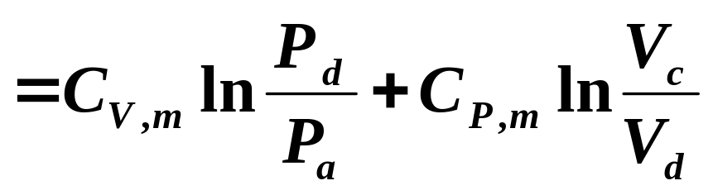
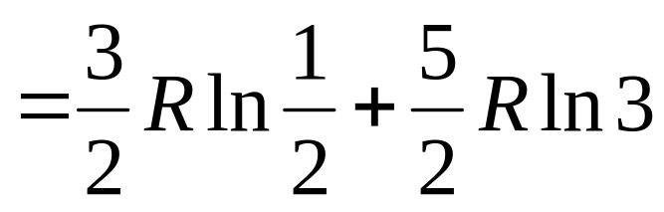

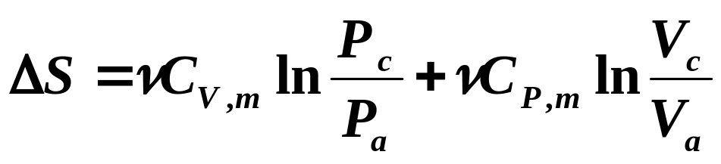
同理：
直接套公式，结果相同：

